Slide 1
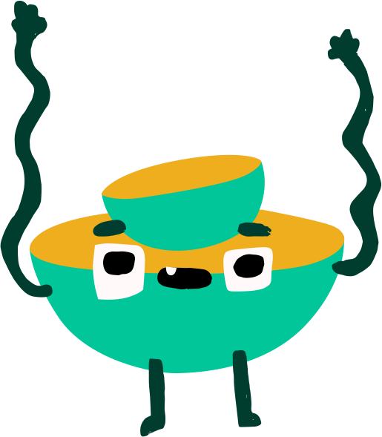
SISTEMA ENDOCRINO
Profesor: Felipe Peña

Slide 2
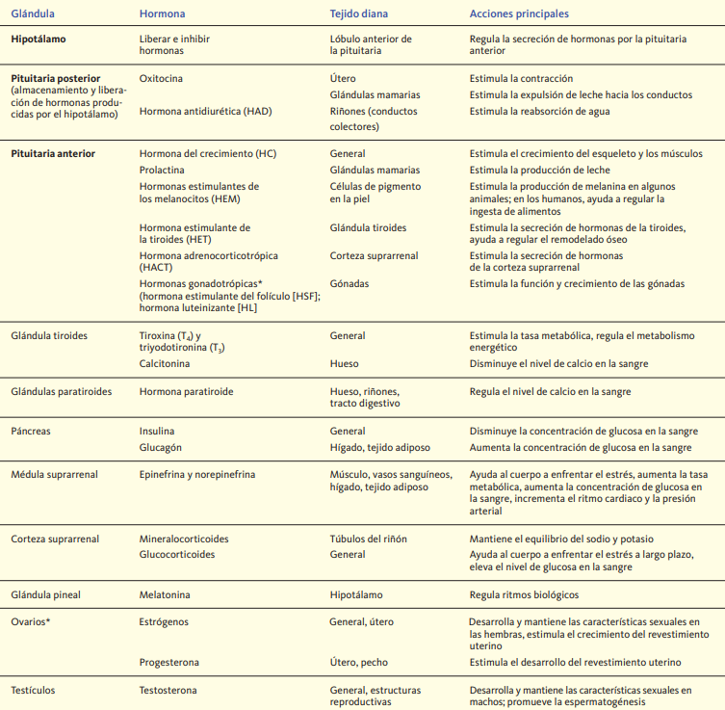
Hormonas
Hormona de liberación
e inhibición
Mensajeros químicos, son producidos en glándulas y actúan en un tejido blanco.
Regulan todas las funciones del organsmo, desde el humor hasta el crecimiento del cuerpo.
Existen hormonas endocrinas (viajan a un tejido blanco a través de la sangre), autocrinas (actúan sobre la misma célula que la produce) y paracrinas (actúan en las células al rededor)

Slide 3
HOMEOSTASIS
ESTRÉS
Funciones del sistema endocrino
Cada hormona actuará sobre su tejido blanco inhibiendo o estimulando su funcionamiento, de ahí que el sistema endocrino se autoregula por medio de la RETROALIMENTACIÓN.
CRECIMIENTO Y DESARROLLO
REPRODUCCIÓN Y SEXUALIDAD

Slide 4
ORGANIZACIÓN DEL SISTEMA ENDOCRINO

Slide 5
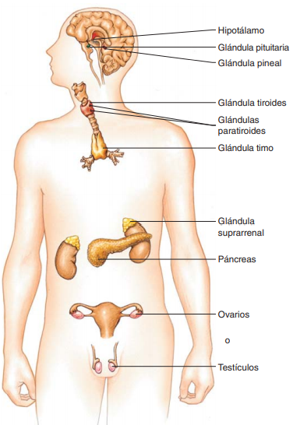
Las glándulas
Distribuidas por nuestro cuerpo, existen varias glándulas endocrinas, algunas asociadas a órganos con funciones muy diferentes a regular el organismo.

Slide 6
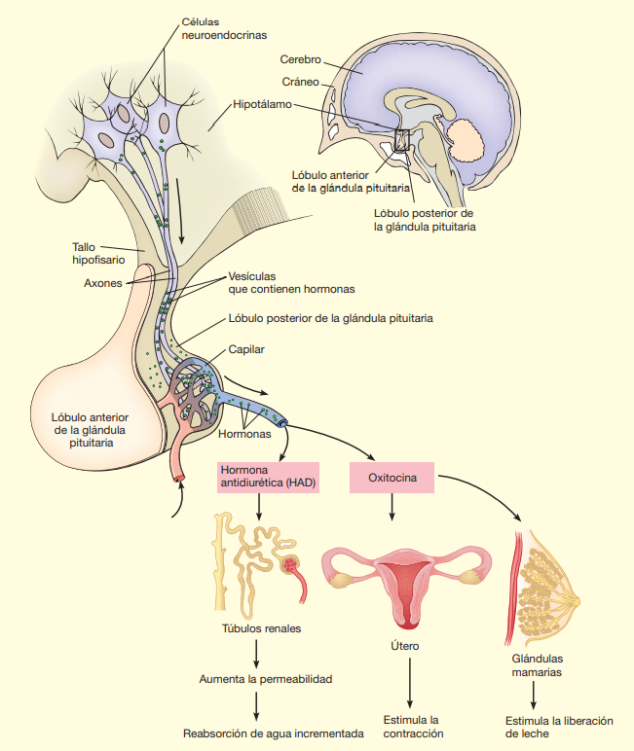
El hipotálamo
Muchos consideran al hipotálamo la glándula más importante de todas ya que es este se relacionan las regulaciones neuronales con las endocrinas.

Slide 7
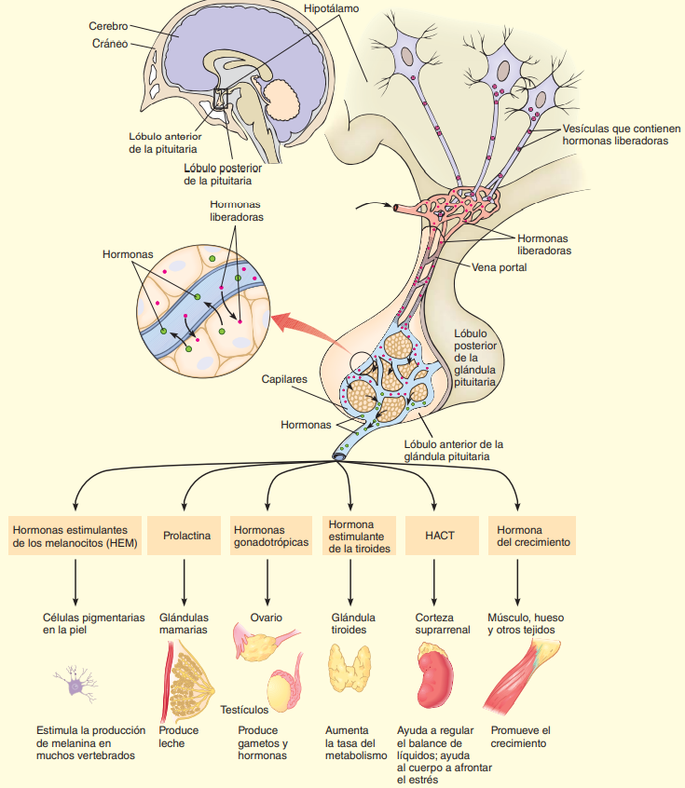
El hipotálamo
Muchos consideran al hipotálamo la glándula más importante de todas ya que es este se relacionan las regulaciones neuronales con las endocrinas.

Slide 8
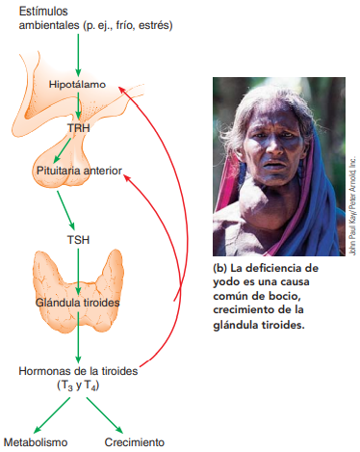
Tiroides
Estimula las tasas metabólicas de casi todos los órganos del cuerpo por medio de la hormona Tiroxina.
Paratiroides
Regula los niveles de calcio y fósforo en la sangre por medio de la hormona paratiroidea.

Slide 9
REGULACIÓN HORMONAL

Slide 10
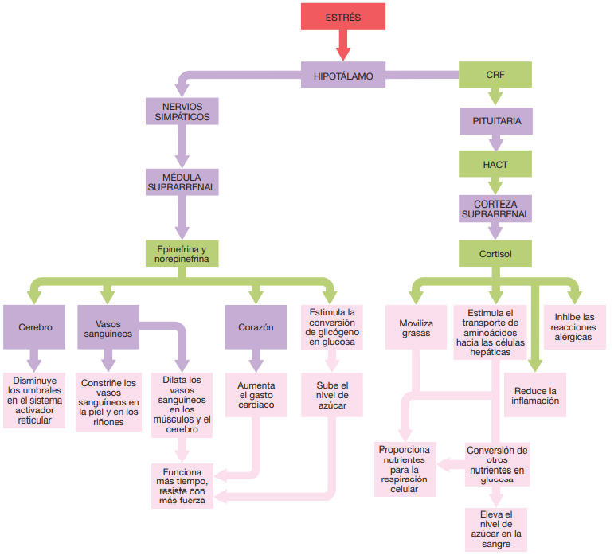
Respuesta al estrés
El término estrés lo utilizamos ampliamente para referirnos a la respuesta del organismo frente a un estímulo externo que necesite una respuesta adaptativa.

Slide 11
Trastornos regulatorios
Existen diferentes causas, internas y externas, que pueden alterar los mecanismos de regulación y descontrolarse.
Los factores más comunes son, mutaciones genéticas, mala alimentación, contaminantes en el aire, variados factores de estrés, sedentarismo.

